Slide 1
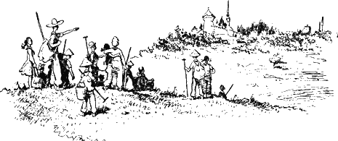
Литературный проект 3 «Б» класса «Считаю ли я себя изыскателем?»

Slide 2
Я считаю себя изыскателем, потому что я люблю ходить в библиотеку. Там я читаю разные энциклопедии, узнаю новые факты. Так же я люблю ходить в походы, там я нахожу интересные растения, грибы, ягоды. Мне нравиться познавать мир.
Автор: Янковчук Полина.

Slide 3
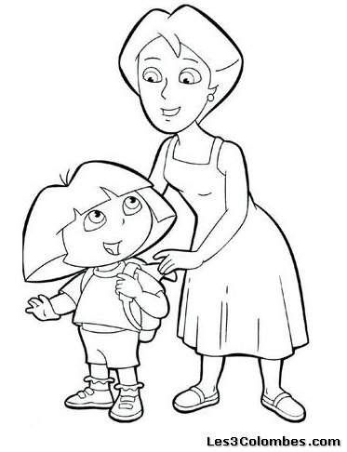
Я, считаю себя изыскателем, потому что я каждый раз изыскиваю новые способы как лучше помочь маме или как интереснее провести время с младшей сестрёнкой, чтобы ей было интересно.
Автор: Горбунова Дарья

Slide 4
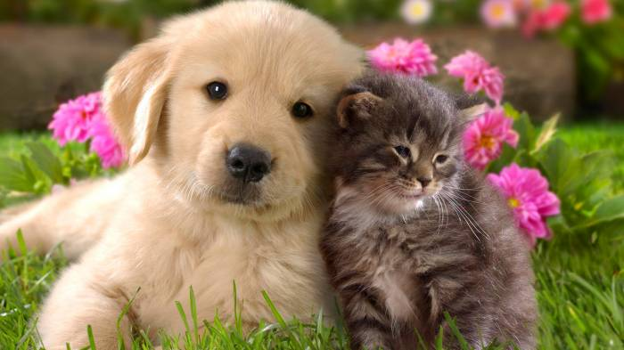
Я себя могу отнести к изыскателям. Потому что я очень люблю узнавать, что-то придумывать новое. Особенно в отношении домашних животных. Я всё время пытаюсь смастерить им новую игрушку или накормить новым блюдом. Постоянно читаю, интересуюсь литературой про животных.
Автор: Яковлева Инна

